Slide 1
おの錯視
小野史典*，佐々木恭志郎**，有賀敦紀***，
山本健太郎****，山田祐樹****
*山口大学 **早稲田大学
***広島大学 ****九州大学

Slide 2
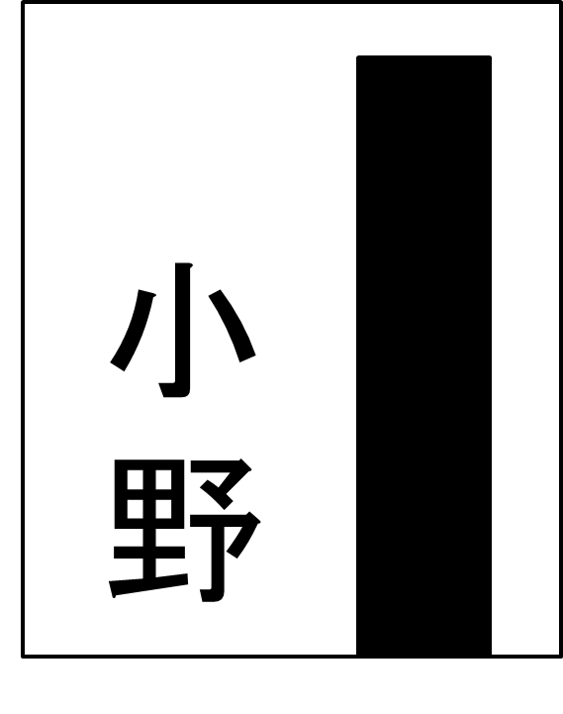
右側の画像は左側の画像をそのまま傾けた画像
(漢字だと傾いて見える)
小
野
傾き=0°
傾き=3°

Slide 3
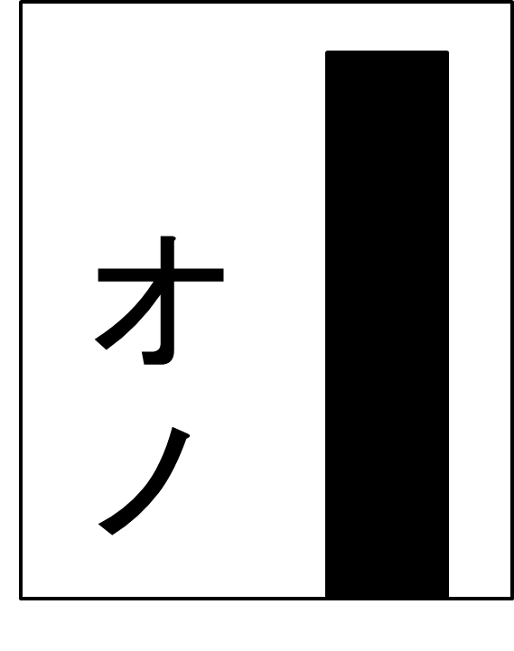
右側の画像は左側の画像をそのまま傾けた画像
(カタカナでも傾いて見える)
オ
ノ
傾き=0°
傾き=3°

Slide 4
だけど…

Slide 5
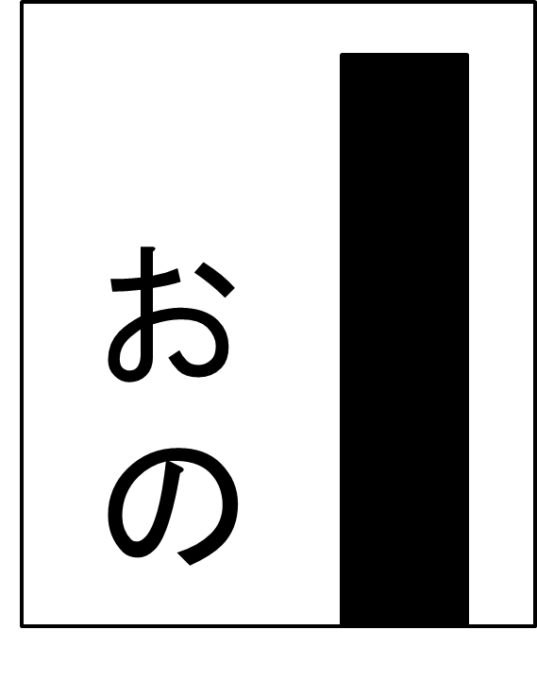
ひらがなの場合，右側の画像は左側の画像をそのまま傾けたにも関わらず「おの」の傾きが長方形の傾きよりも小さく感じられる
(「おの」が正立しているように感じられる)
お
の
傾き=0°
傾き=3°

Slide 6
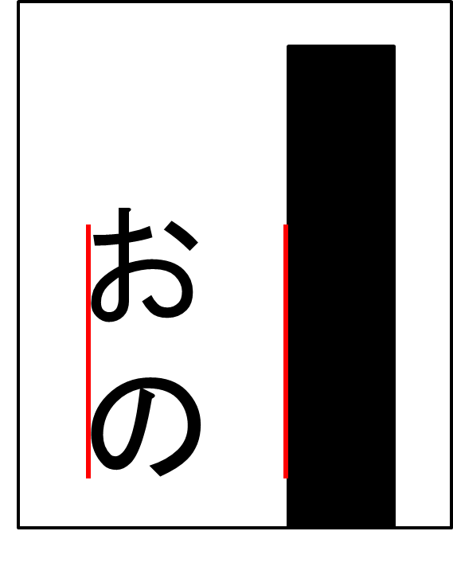
ひらがなの場合，右側の画像は左側の画像をそのまま傾けたにも関わらず「おの」の傾きが長方形の傾きよりも小さく感じられる
(「おの」が正立しているように感じられる)
お
の
傾き=0°
傾き=3°

Slide 7
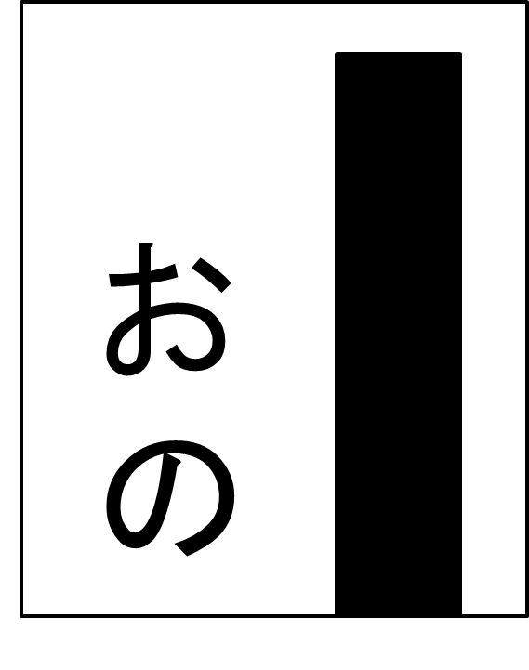
ひらがなの場合，右側の画像は左側の画像をそのまま傾けたにも関わらず「おの」の傾きが長方形の傾きよりも小さく感じられる
(「おの」が正立しているように感じられる)
傾き=0°
傾き=1°
傾き=3°
傾き=5°

Slide 8
「おの」全体を傾けることで文字の位置ズレを
知覚しにくくなっている
全体の傾き=3°
文字の傾き=0°
位置を「全体の傾き=3°」
と同じくらいズラす
お
お
の
の
ズレて見えない
「の」が少し左にズレて見える

Slide 9
さらに…

Slide 10
左に傾けると傾きが分かりやすくなる
お
の
傾き=0°
傾き=ー3°

Slide 11
右に傾けた場合と左に傾けた場合の比較
傾き=3°
傾き=0°
傾き=ー3°
お
の
お
の
お
の

Slide 12
右に傾けた場合と左に傾けた場合の比較
傾き=3°
傾き=0°
傾き=ー3°
お
の
お
の
お
の
傾いて見えない
傾いて見える

Slide 13
右に傾けた場合と左に傾けた場合の比較
傾き=3°
傾き=0°
傾き=ー3°
お
の
お
の
お
の
傾いて見えない
傾いて見える

Slide 14
傾き=3°
傾き=0°
傾き=ー3°
傾き=3°
傾き=0°
傾き=ー3°
す
し
す
し
す
し
か
き
か
き
か
き
傾き=3°
傾き=0°
傾き=ー3°
傾き=3°
傾き=0°
傾き=ー3°
め
も
め
も
め
も
た
な
た
な
た
な

Slide 15
傾き=3°
傾き=0°
傾き=ー3°
傾き=3°
傾き=0°
傾き=ー3°
す
し
す
し
す
し
か
き
か
き
か
き
傾いて見えない
傾いて見える
傾いて見えない
傾いて見える
傾き=3°
傾き=0°
傾き=ー3°
傾き=3°
傾き=0°
傾き=ー3°
め
も
め
も
め
も
た
な
た
な
た
な
傾いて見えない
傾いて見える
傾いて見えない
傾いて見える

Slide 16
傾き=3°
傾き=0°
傾き=ー3°
傾き=3°
傾き=0°
傾き=ー3°
す
し
す
し
す
し
か
き
か
き
か
き
傾いて見えない
傾いて見える
傾いて見えない
傾いて見える
傾き=3°
傾き=0°
傾き=ー3°
傾き=3°
傾き=0°
傾き=ー3°
め
も
め
も
め
も
た
な
た
な
た
な
傾いて見えない
傾いて見える
傾いて見えない
傾いて見える

Slide 17
おまけ

Slide 18
どれかひとつが傾いています
お
の
お
の
お
の
お
の
お
の
お
の
お
の
お
の

Slide 19
どれかひとつが傾いています
お
の
お
の
お
の
お
の
お
の
お
の
お
の
お
の

